Slide 1

FAMPLAN
Organiseer je familie en vrienden

Slide 2
WAT IS FAMPLAN?
Inhoud:
▪ Webapplicatie taken en evenementen/ Familie planner
▪ Google Calendar API
Doel:
planning(afspraken/to-do’s)
Technologie:
▪ Flask
▪ SQLite
▪ HTML/CSS
▪ Google Calendar API
2.

Slide 3
MVP OMSCHRIJVING
Registratie/inloggen
Trees aanmaken/toevoegen
Kalender afspraken en to-do’s
Doel:
Testbare webversie
.3

Slide 4
WIE DOET WAT
Stijn:
UI/UX-ontwerp en mockups (HTML/CSS)
Christian:
Database en Flask
Jarno:
Backend(Python) en API-integratie
4.

Slide 5
OPVOLGING VAN FAMPLAN?
Wekelijkse updates in Discord of whatsapp
Taken beheren in Trello:
https://trello.com/b/2G4yNB3p/groepswerk-2
Controle github:
https://github.com/christianmesinas/famplan
.5

Slide 6
HOE WERKT FAMPLAN?
Stap 1: Registreer/log in (Single Sign-On, bevestigingscode)
Stap 2: Maak/join een FamPlan-tree
Stap 3: Gebruik de kalender (via Google Calendar API: afspraken ophalen, kleur bij overlap, maand/week/dag)
Stap 4: Voeg afspraken/to-do’s toe (titel, datum, leden, afbeelding; stuur naar Google Calendar API)
Stap 5: Pas instellingen aan (notificaties)
Stap 6: Bekijk to-do-lijst en evenementen
Stap 7: Beheer account en tree-leden
6.

Slide 7
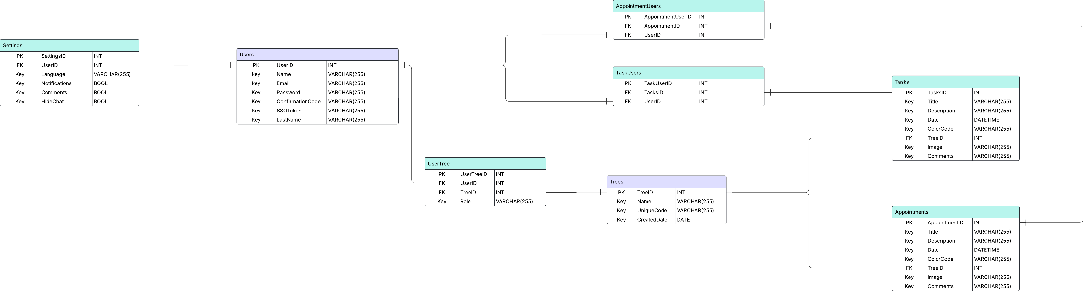
DATABASE FAMPLAN
ERD Schema
7.

Slide 8
WORKFLOW FAMPLAN
Flowchart template
.8

Slide 9
UI INTERFACE
Mockup tonen
9.

Slide 10
SAMENVATTING FAMPLAN
Doel:
FamPlan: een webapplicatie met Calendar API voor familieplanning.
Vragen?
.10

